Slide 1
12 septembre 2019
MyTools 2019
Mon entrée à l'Université de Fribourg

Slide 2
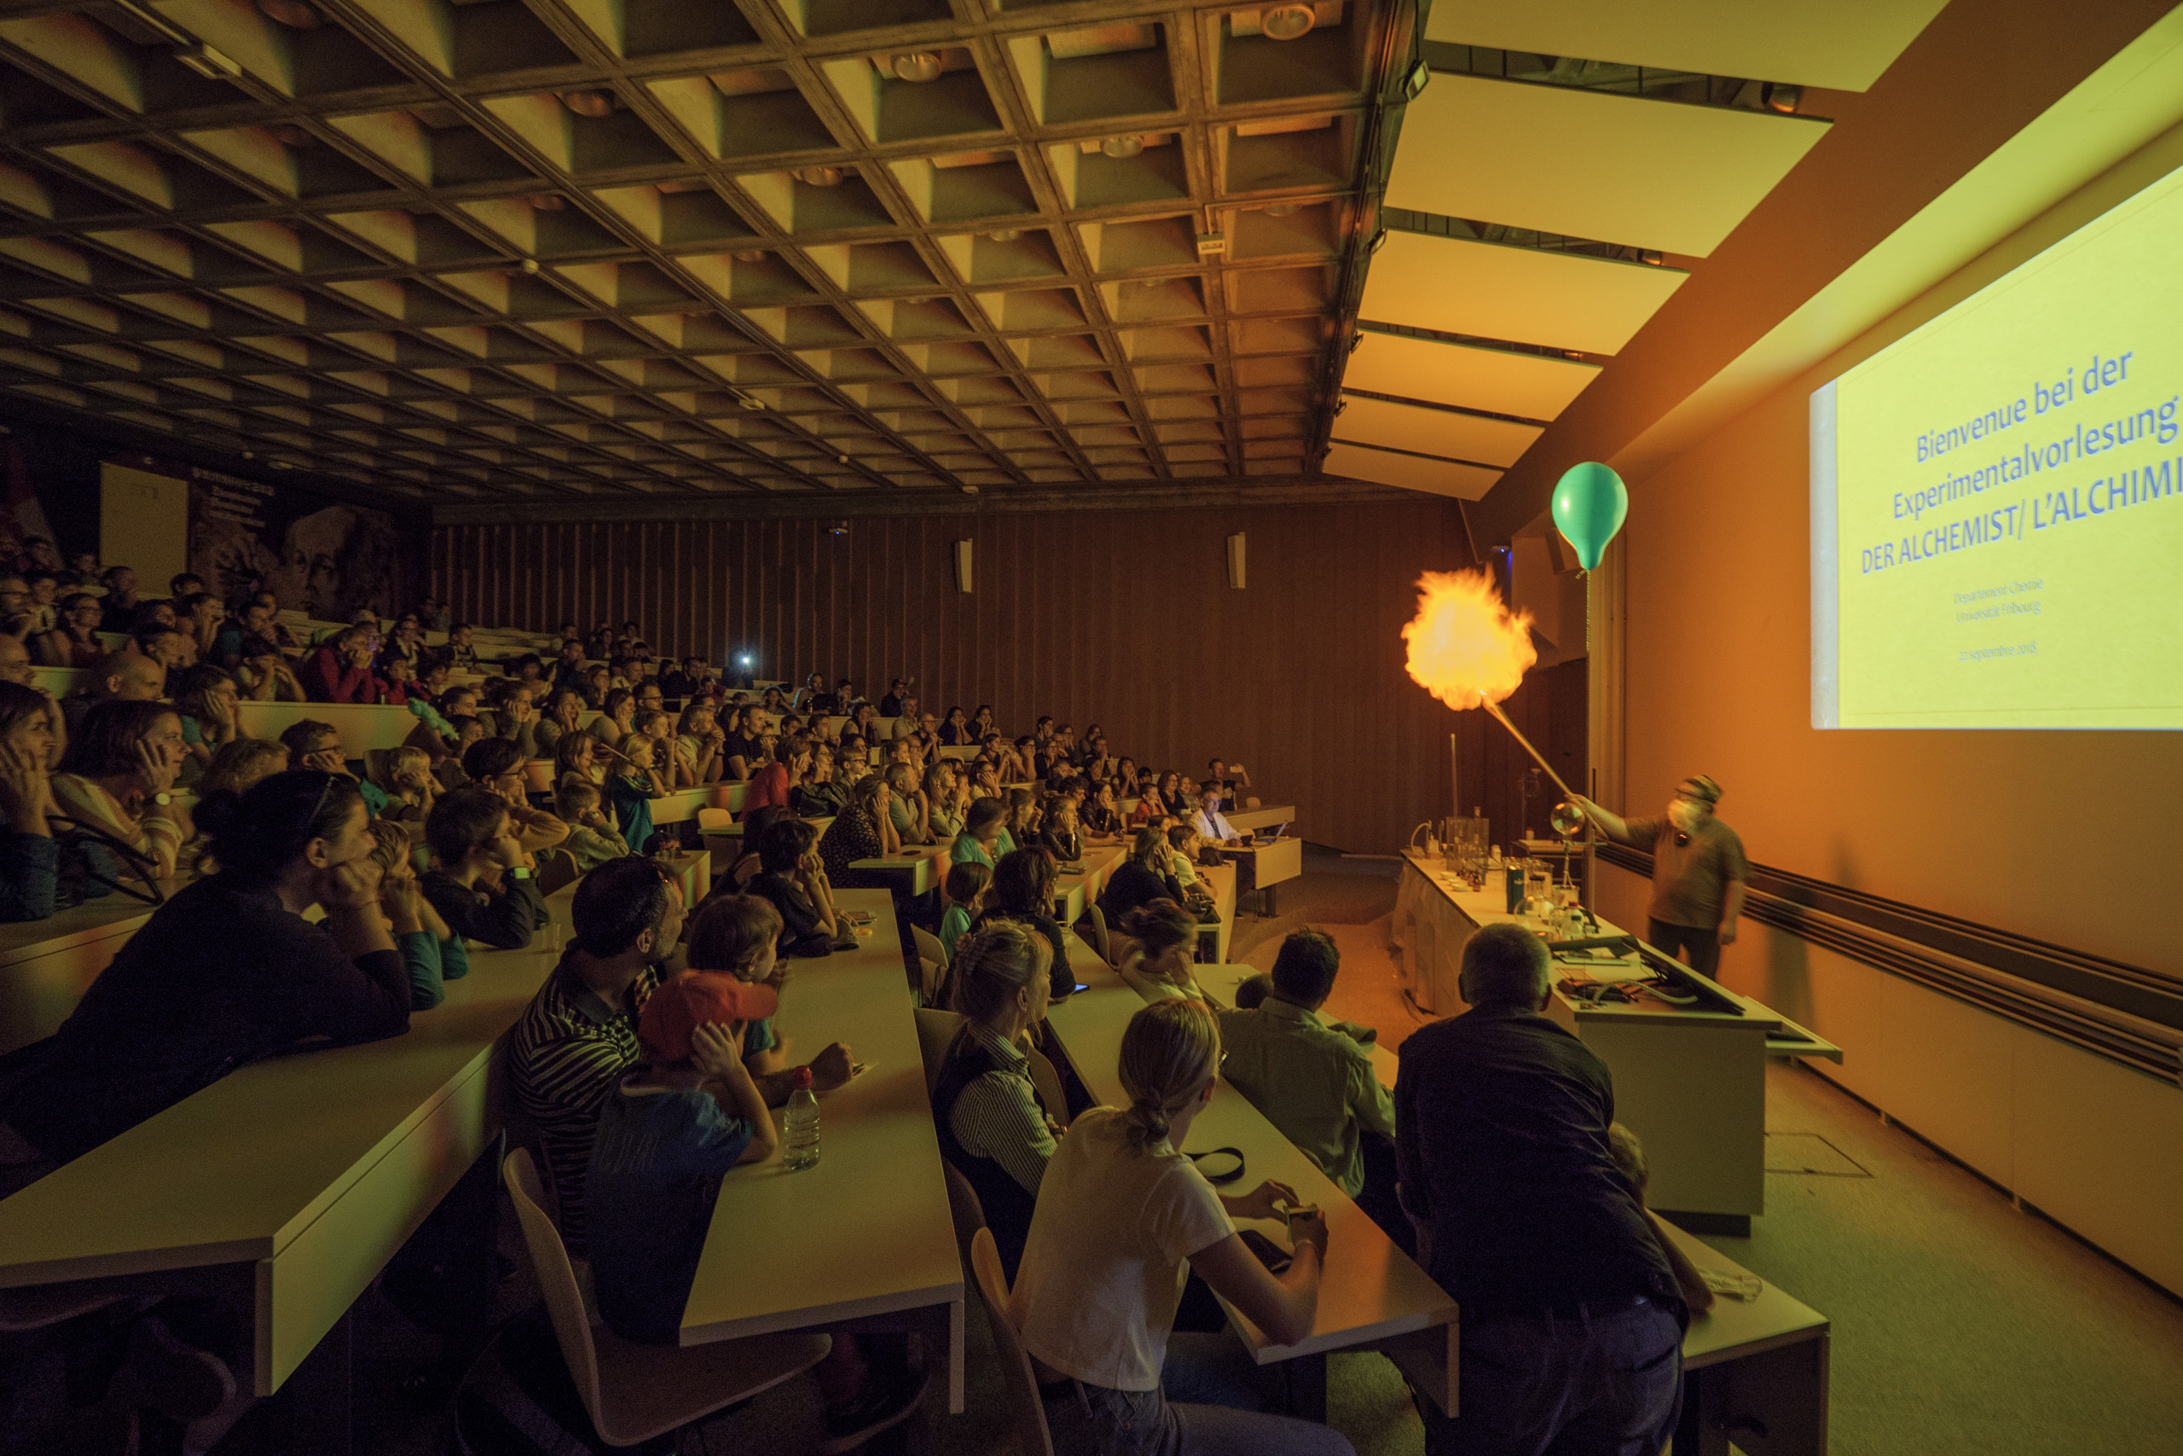
MyTools 2019
Affiliation
Compétences
Intérêt
Autonomie

Slide 3
MyTools 2019
Des clés pour réussir
Conseil psychologique aux étudiant.e.s
Techniques et conseils pour apprendre efficacement et gérer son stress durant ses études

Slide 4
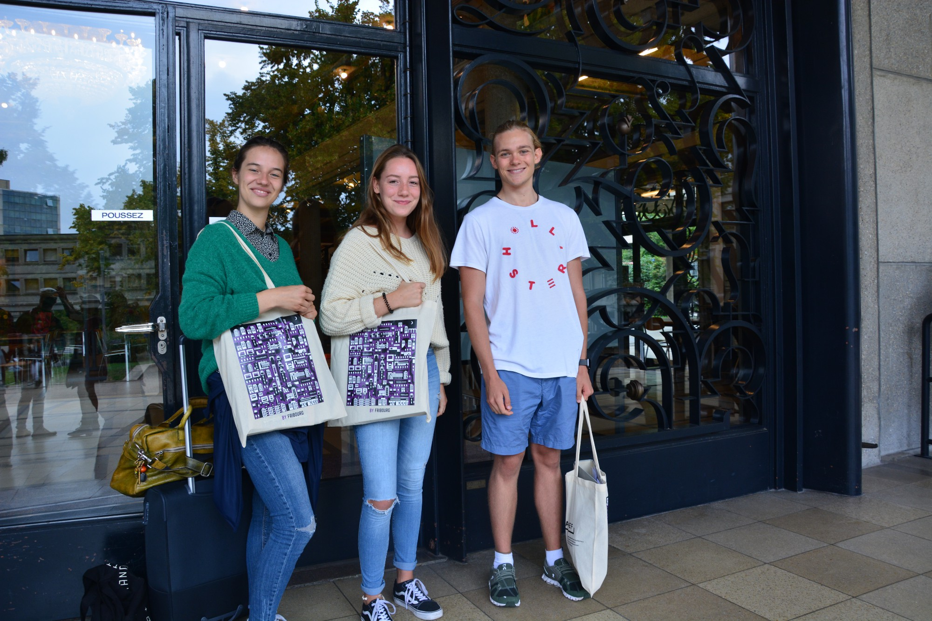
MyTools 2019
1. Affiliation

Slide 5
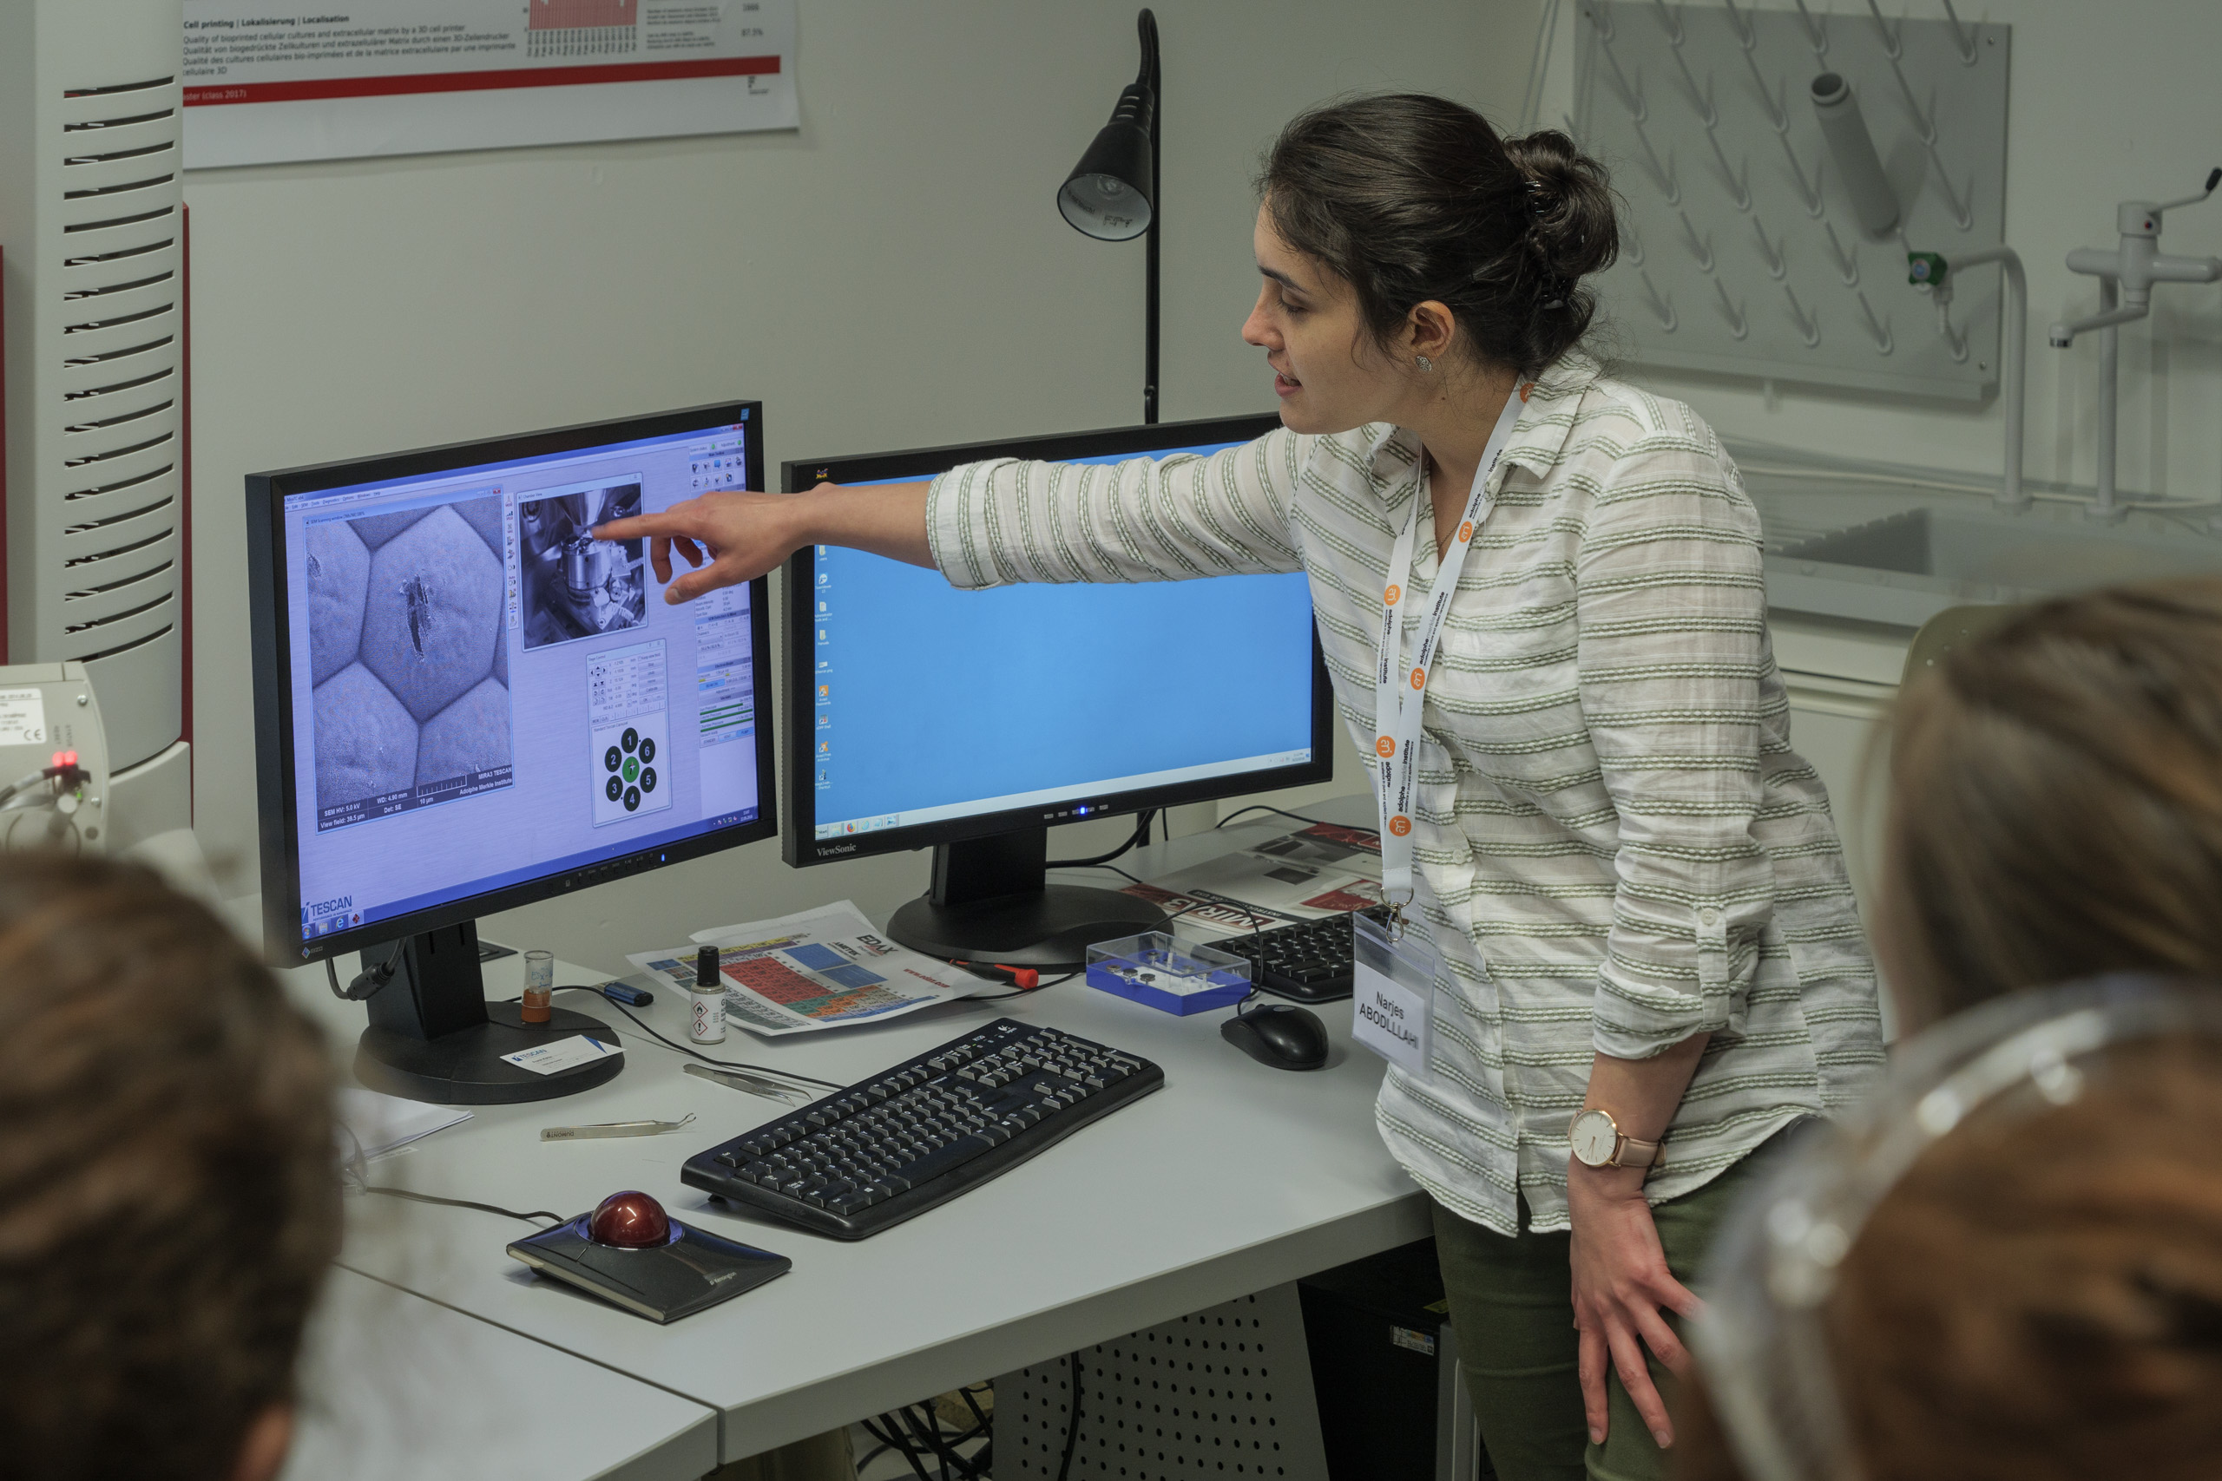
MyTools 2019
2. Compétences

Slide 6
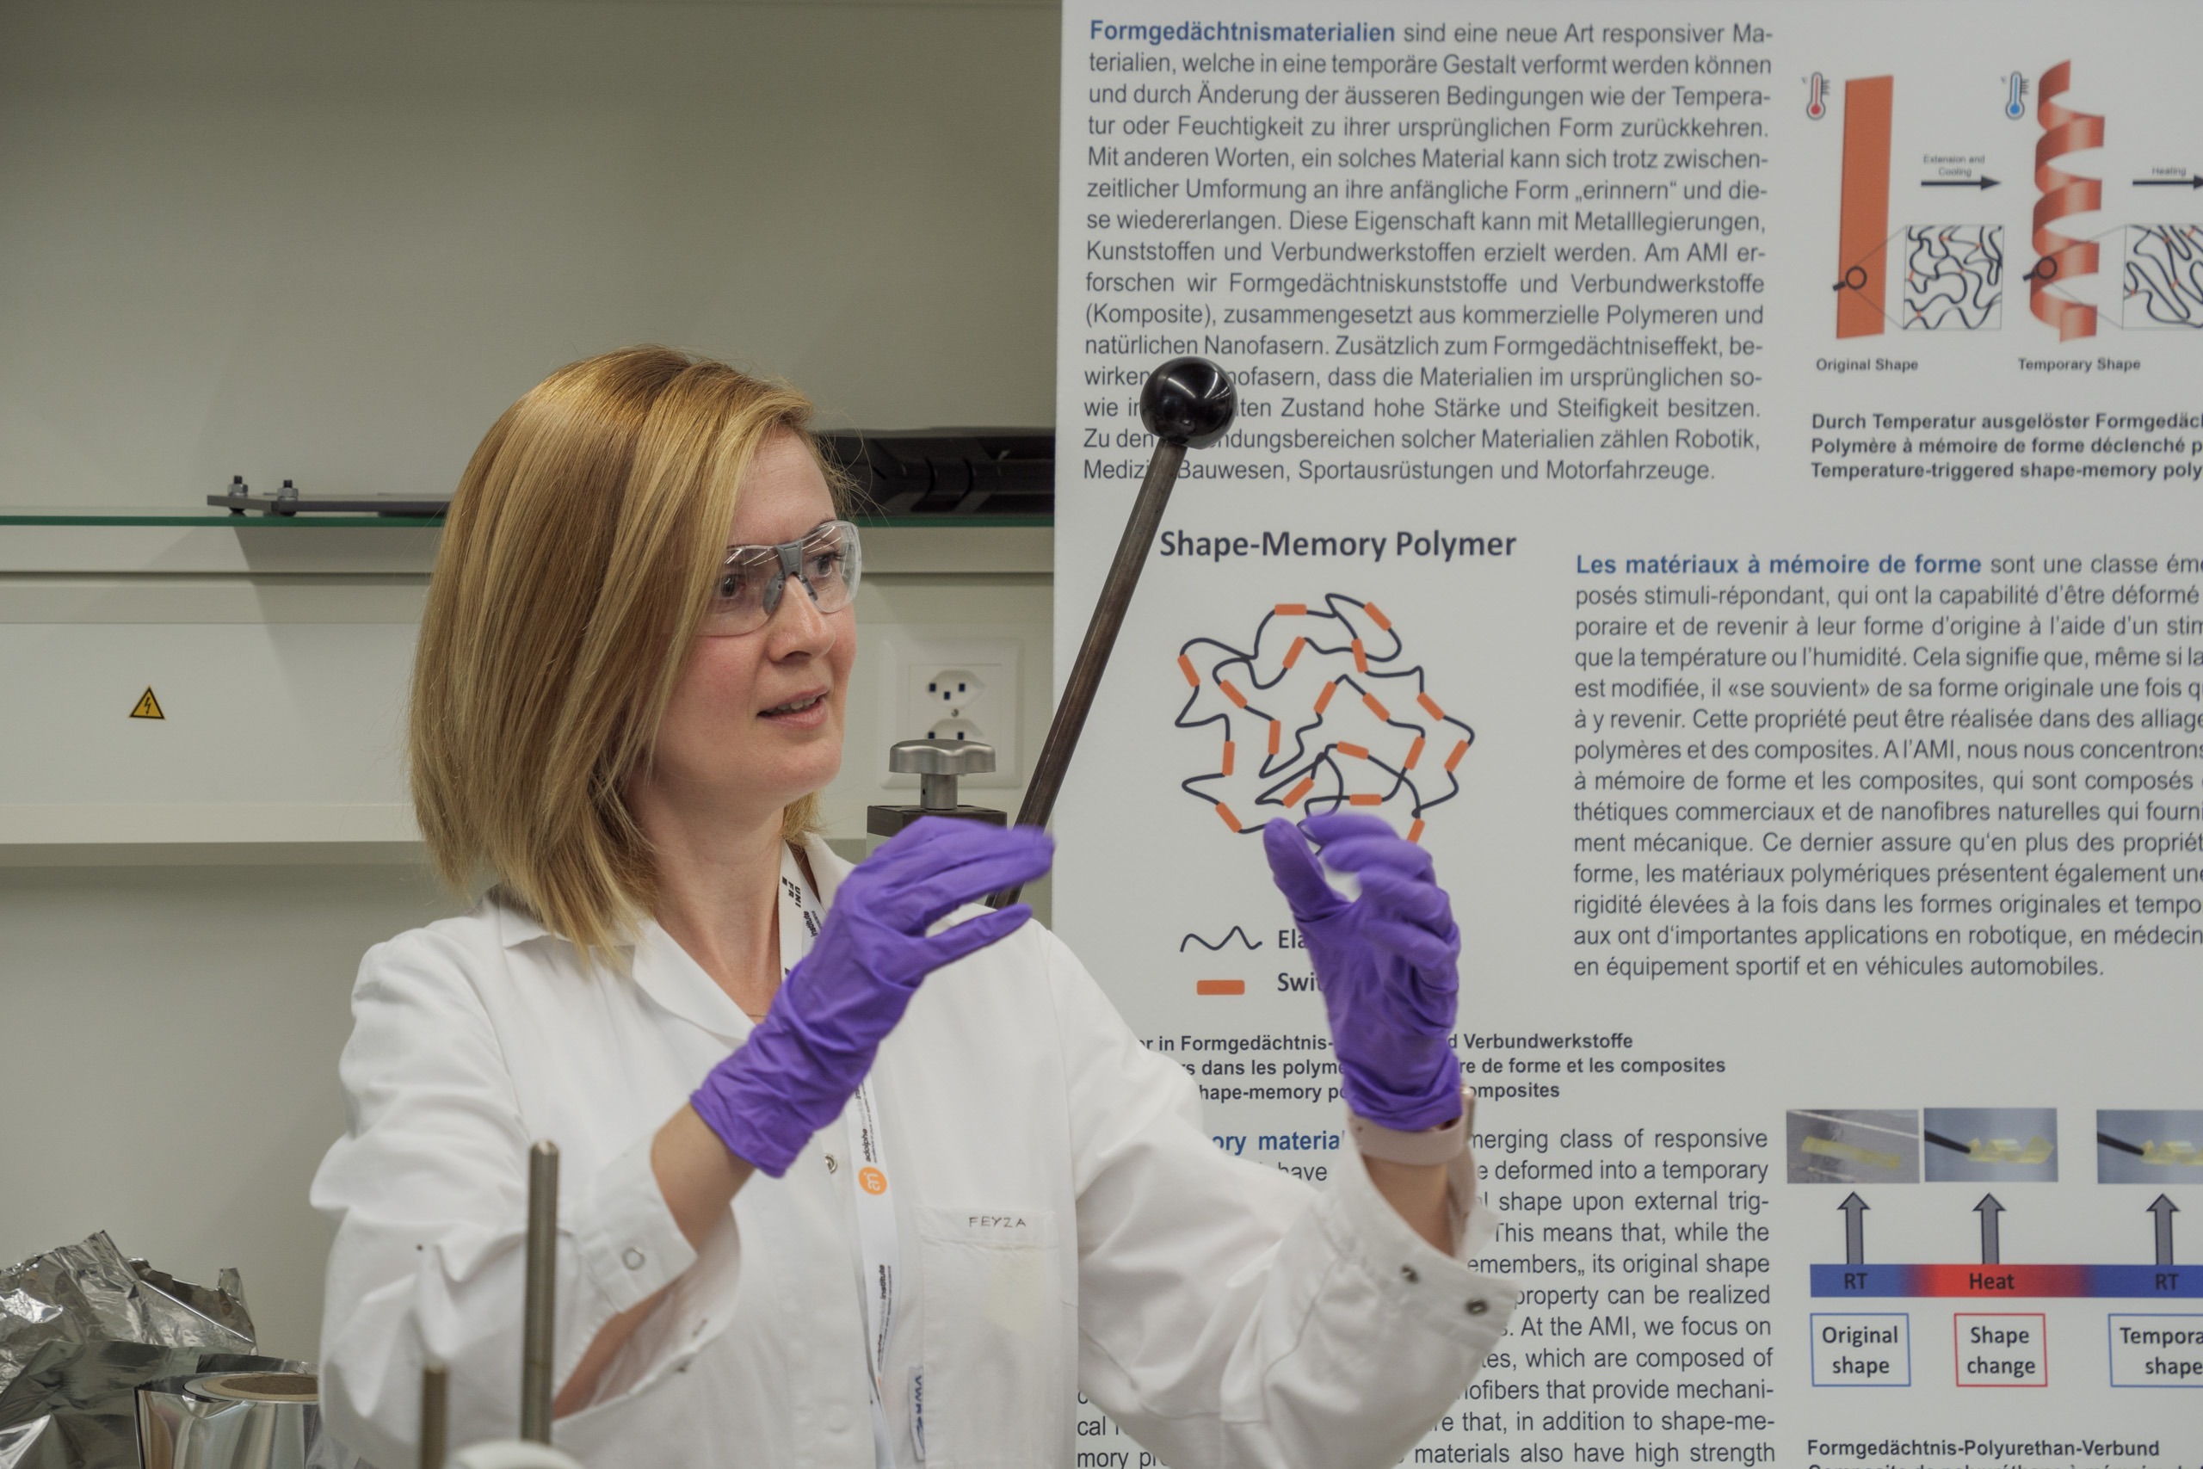
MyTools 2019
3. Intérêt

Slide 7
MyTools 2019
4. Autonomie

